Slide 1
Зеленая энергия: Инвестиции в будущее
Потенциал и возможности зеленой энергетики для инвесторов

Slide 2
Введение в зеленую энергетику
Определение зеленой энергетики
Основные источники: солнечная, ветровая, гидро, геотермальная
Растущая важность в контексте изменения климата
Переход к устойчивым источникам энергии
Солнечная панель на фоне зелёного пейзажа с легким градиентом.
Notes:
Зеленая энергетика представляет собой использование возобновляемых источников энергии с низким уровнем выбросов углерода. В условиях глобального изменения климата, переход на такие источники становится не только необходимым, но и выгодным для экономики.

Slide 3
Текущие тренды в зеленой энергетике
Рост технологий хранения энергии
Развитие умных сетей и цифрового
• Рост технологий хранения энергии (батареи)
• Водородные технологии как будущее
• Развитие умных сетей и цифрового управления
• Интеграция возобновляемых источников в энергосистемы
Notes:
Современные тренды в зеленой энергетике показывают, что технологии хранения энергии и умные сети становятся ключевыми факторами для эффективного использования возобновляемых источников. Водородные технологии также начинают занимать важное место в энергетическом ландшафте.

Slide 4
Экономические преимущества зеленой энергетики
Снижение затрат на производство энергии
Создание новых рабочих мест
Увеличение энергетической безопасности
Привлечение инвестиций в новые технологии
Notes:
Инвестиции в зеленую энергетику обеспечивают значительные экономические выгоды, включая снижение затрат на производство энергии и создание новых рабочих мест. Это также способствует повышению энергетической безопасности стран.

Slide 5
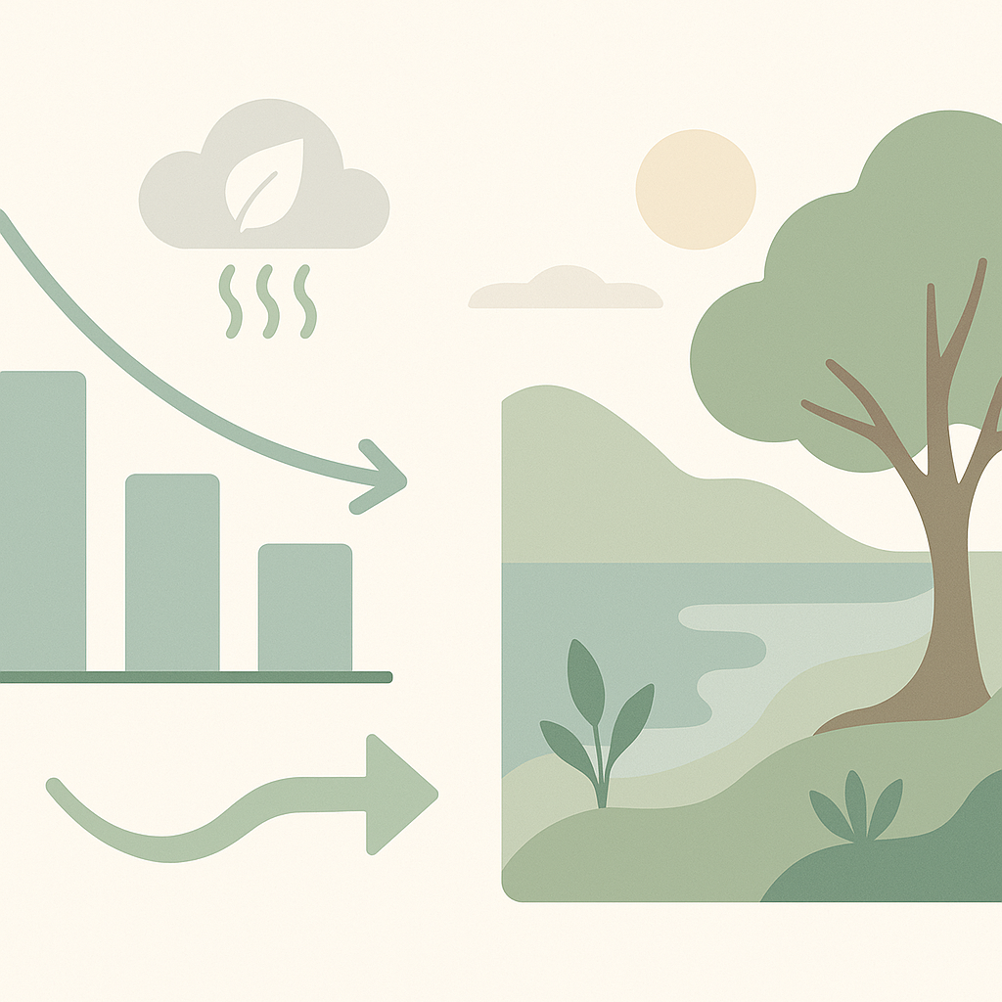
Экологические преимущества
• Снижение выбросов парниковых газов
• Устойчивое использование природных ресурсов
• Сохранение экосистем
• Снижение загрязнения воздуха и воды
Notes:
Переход на зеленую энергетику способствует значительному снижению выбросов парниковых газов и улучшению состояния экосистем. Это также позволяет более устойчиво использовать природные ресурсы и снижать уровень загрязнения.

Slide 6
Инвестиционные возможности
Инвестиции в солнечные и ветровы
Государственные субсидии и льгот
• Инвестиции в солнечные и ветровые проекты
• Партнёрства с технологическими компаниями
• Государственные субсидии и льготы
• Развитие новых рынков и технологий
Notes:
Зеленая энергетика открывает множество инвестиционных возможностей, включая проекты в солнечной и ветровой энергетике. Государственные субсидии и льготы делают эти инвестиции еще более привлекательными.

Slide 7
Риски и вызовы
Технические и финансовые риски
Notes:
Несмотря на перспективы, существует ряд рисков и вызовов, связанных с инвестициями в зеленую энергетику. Это включает технические и финансовые риски, а также неопределенность в регуляторной среде.

Slide 8
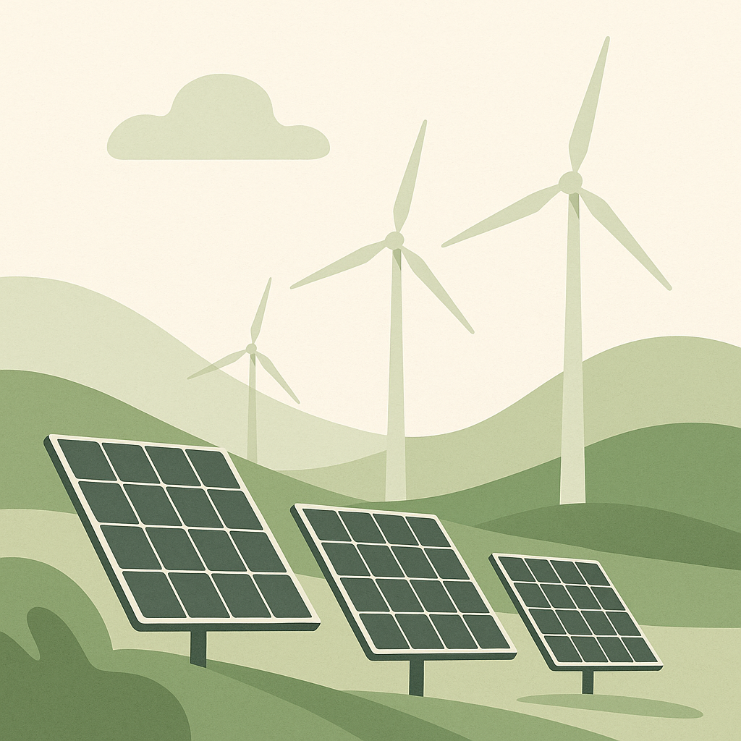
Примеры успешных проектов
• Кейс солнечной фермы в [регион]
• Кейс ветрового парка в [регион]
• Инновационные решения в управлении энергией
• Успешные партнерства между государством и бизнесом
Notes:
Успешные проекты в зеленой энергетике демонстрируют, как можно эффективно использовать возобновляемые источники энергии. Примеры солнечных и ветровых проектов показывают, что такие инвестиции могут быть прибыльными и устойчивыми.

Slide 9
Заключение и рекомендации
Инвестируйте в устойчивые технологии
Следите за трендами и инновациями • Сотрудничайте с экспертами и исследовательскими институтами • Оценивайте риски и возможности
Notes:
В заключение, для успешных инвестиций в зеленую энергетику важно следить за текущими трендами и инновациями. Сотрудничество с экспертами и оценка рисков поможет сделать правильный выбор в этой динамично развивающейся области.

